Slide 1
MREŽA: Internet medijska kultura, 6.r. OŠ
Pripremila Kristina Prilika, prof

Slide 2
Mreža: internet
KLJUČNE RIJEČI: mrežne stranice, hrvatski jezik i književnost na mreži
OBRAZOVNI ISHODI: pronaći nekoliko mrežnih stranica o temama iz hrvatskoga jezika i književnosti i primjenjivati ih u budućim zadacima iz hrvatskog jezika i književnosti

Slide 3
Internet
internet (engl., od inter- + net[work]: mrežni sustav), svjetski sustav međusobno povezanih računalnih mreža. Zahvaljujući razvoju informacijske i komunikacijske tehnologije, postao je osnova suvremene elektroničke komunikacije, a postupno dobiva i značenje vodećega komunikacijskoga medija današnjice. Razmjena informacija među računalima različitih sustava i tehnoloških rješenja najvećim je dijelom omogućena normizacijom protoka podataka te zajedničkim sustavom adresiranja.

Slide 4
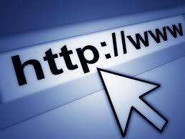
Pristup internetu
Pristup internetu može se ostvariti preko lokalne računalne mreže (npr. poduzeća ili ustanove) na koju je računalo spojeno, ili pak uspostavom veze s nekim od davatelja internetskih usluga, te ostvarivanjem modemskog pristupa telefonskom linijom (→ modem) ili, što je danas češće, širokopojasnog pristupa internetu. Time je svakomu računalu omogućen pristup internetu, čak i prijenosnim računalima u pokretu, putnim računalima u automobilu ili pokretnim (mobilnim) telefonom. Pojedine računalne mreže najčešće se povezuju optičkim kabelima ili satelitskom vezom. (→ mreža, računalna)

Slide 5
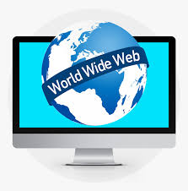
Povijest
Pretečom interneta smatra se računalna mreža ARPANET (Advanced Research Projects Agency Network), koju je 1969. pokrenulo Ministarstvo obrane SAD-a radi umreživanja znanstv. i istraživačkih institucija vezanih uz razvoj vojne tehnologije. Pol. 1980-ih, pridruživanjem računalne mreže NSFnet (National Science Foundation Network), mreža ARPANET dobila je izrazito znanstveno obilježje, a početkom 1990-ih, povlačenjem vojne komponente te omogućivanjem priključivanja individualnih korisnika, poprimila je današnje obličje.
Širini kruga korisnika interneta pridonijele su mrežne usluge koje omogućuju prijenos datoteka (FTP, File Transfer Protocol), slanje i primanje poruka (elektronička pošta), diskusijske skupine (Newsgroups) te rad na udaljenome računalu (Remote Login)

Slide 6
www (World Wide Web)
Mrežna usluga WWW (World Wide Web), uvedena 1992., danas je postala gotovo istoznačnicom za internet. Tom se uslugom korisnicima omogućuje pretraživanje mnogobrojnih dokumenata, tzv. stranica što ih na uvid nude pojedinci, udruge, poduzeća, organizacije i sl. Ti se dokumenti oblikuju s pomoću jezika HTML (Hyper Text Markup Language), a korisnici ih pregledavaju uz pomoć programa preglednika (→ hipertekst). Ta je primjena interneta ubrzo postala novi medij koji omogućava prijenos sadržaja različita oblika. Zahvaljujući WWW-u, uporaba interneta stekla je široku popularnost i postala pokretačem daljnjega razvoja informacijske i komunikacijske tehnologije.

Slide 7
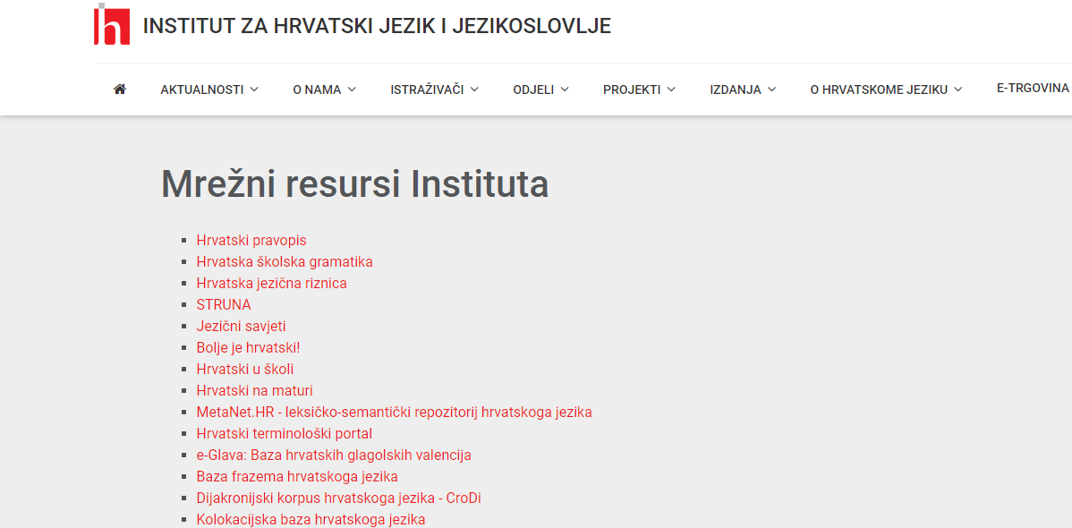
Hrvatski jezik na mrežnim stranicama
Na stranici Instituta za hrvatski jezik i jezikoslovlje pronaći ćemo velik broj korisnih poveznica koje se tiču hrvatskog jezika: npr hrvatski pravopis, hrvatska školska gramatika, hrvatski u školi, jezični savjeti…
http://ihjj.hr/stranica/mrezni-resursi-instituta/28/

Slide 8
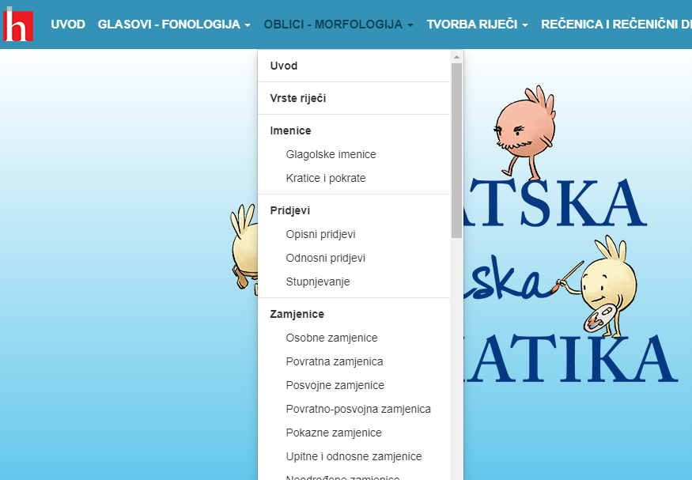
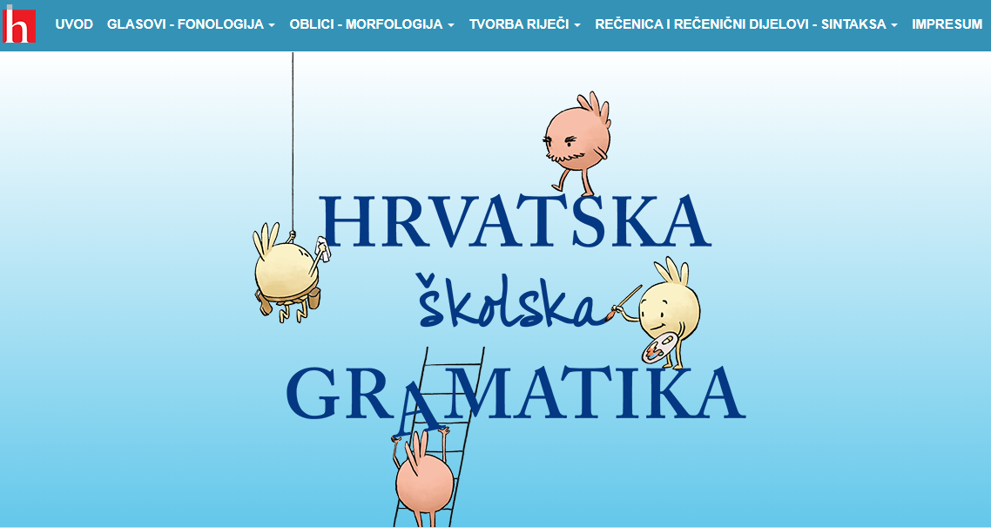
HJ na www: Hrvatska školska gramatika
Klikom na poveznicu hrvatska školska gramatika, otvara se sučelje – naslovna stranica, a u gornjem izborniku izabiremo što želimo pročitati, proučiti
http://gramatika.hr/

Slide 9
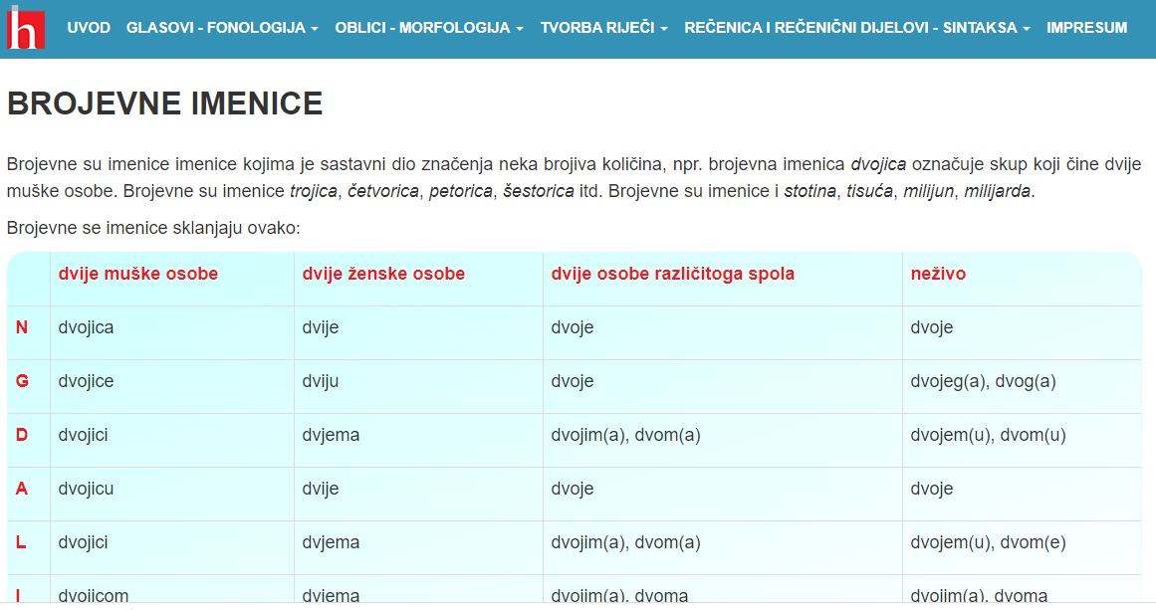
www – izgled traženog sadržaja
Kada smo odabrali poveznicu koja nas zanima, na sučelju računala, tableta ili mobitela prikazuje se sadržaj, vrlo slično kao što je to u udžbenicima ili tiskanim izdanjima priručnika

Slide 10
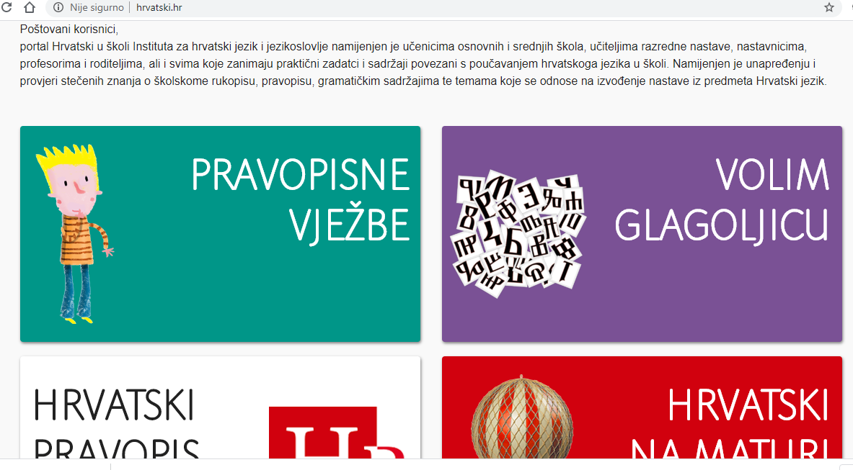
www – Hrvatski u školi
Portal (poveznica na IHJ) je namijenjen učenicima, roditeljima, nastavnicima, svima “koje zanimaju praktični zadatci i sadržaji povezani s poučavanjem hrvatskoga jezika u školi. Namijenjen je unapređenju i provjeri stečenih znanja o školskome rukopisu, pravopisu, gramatičkim sadržajima te temama koje se odnose na izvođenje nastave iz predmeta Hrvatski jezik.” (Izvor: hrvatski.hr).Između ostaloga tu se nalaze poveznice za pravopisne vježbe, glagoljicu, hrvatski na maturi…
http://hrvatski.hr/

Slide 11
www- Povijest hrvatske književnosti i jezika - Croatica
Na stranicama Croatice – društva za promicanje hrvatske kulture i znanosti, a za koje pišu hrvatski akademici, naći ćete puno korisnih poveznica o hrvatskom jeziku i književnosti

Slide 12
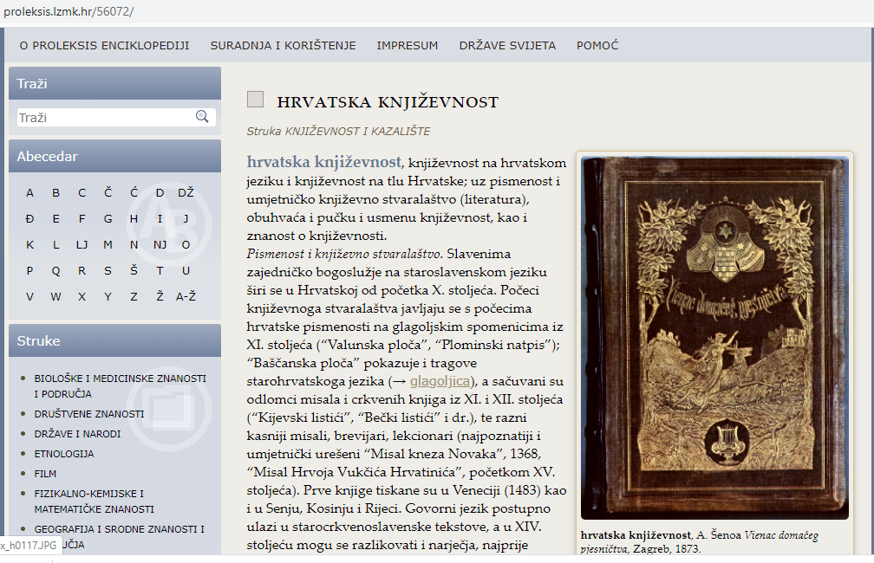
Hrvatska književnost – Proleksis enciklopedija
O povijesti hrvatske književnosti, hrvatskog jezika i pisma možete čitati i na stranicama Proleksis enciklopedije; https://proleksis.lzmk.hr/56072/

Slide 13
www – glagoljica
Na portalu Jezične igre i multimedijski prikaz jezika možemo pronaći igre i vježbe za učenje glagoljice
https://jezicneigre.com/glagoljica/

Slide 14
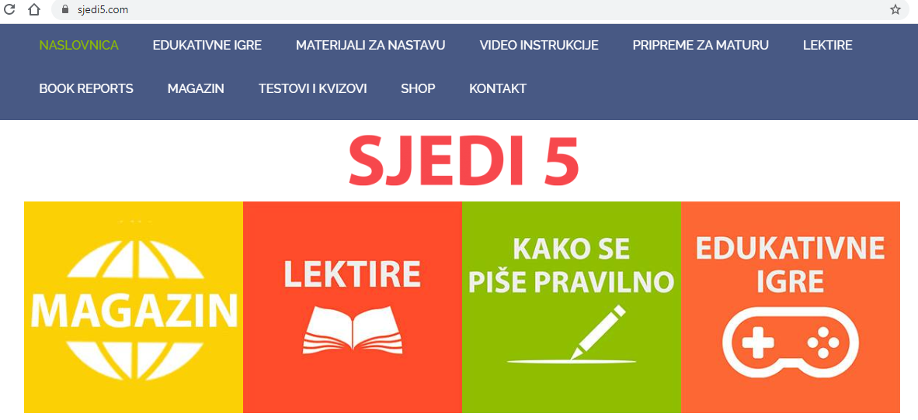
www – edukativni portali
Na portalu Sjedi5 pronaći ćete korisne materijale te edukativne igre i kvizove za učenje hrvatskog jezika; poveznica: https://sjedi5.com/edukativne-igre/

Slide 15
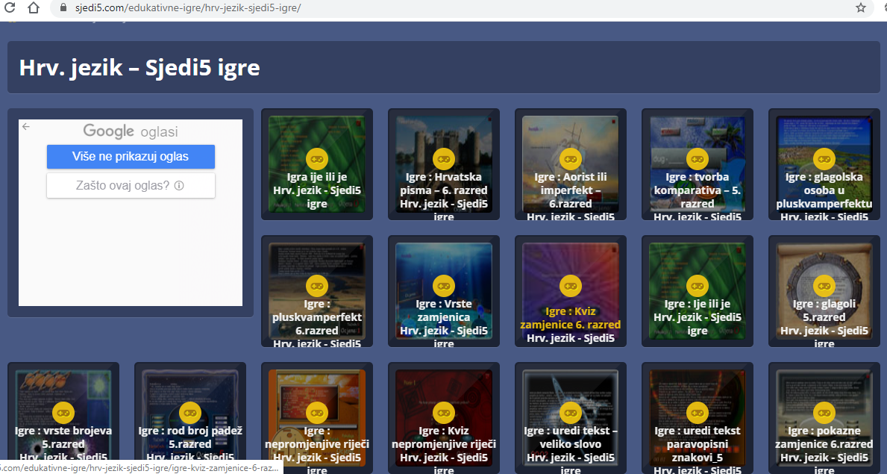
www – edukativne igre
Klikom na poveznicu Hrvatski jezik – Sjedi5 igre, pojavljuje se izbornik s edukativnim igrana organiziran po temama i razredima
https://sjedi5.com/edukativne-igre/hrv-jezik-sjedi5-igre/

Slide 16
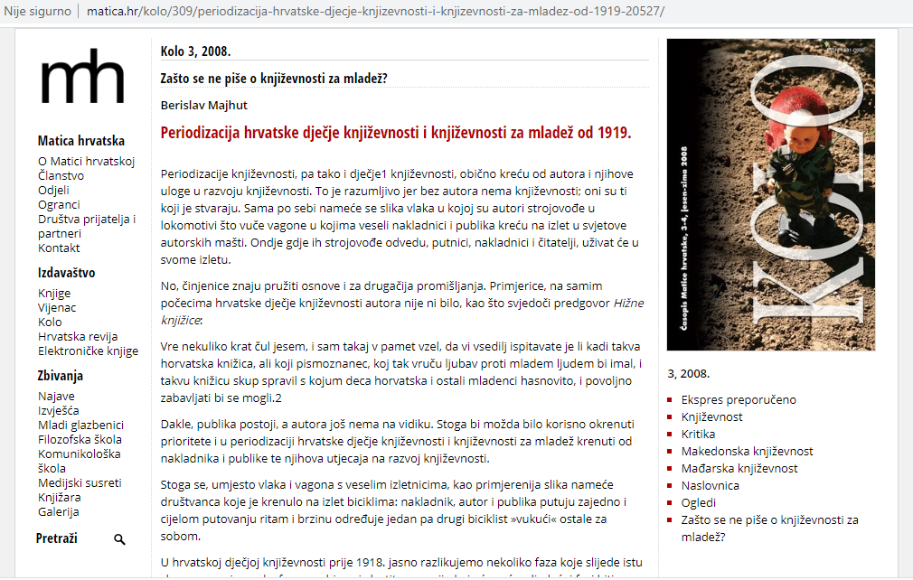
www – Matica hrvatska
Na mrežnim stranicama Matice hrvatske nalaze se korisne i provjerene informacije o hrvatskom jeziku i književnosti
http://www.matica.hr/kolo/309/periodizacija-hrvatske-djecje-knjizevnosti-i-knjizevnosti-za-mladez-od-1919-20527/

Slide 17
www- Facebook: Hrvatski se voli znanjem
Na fb stranici Hrvatski se voli znanjem možete pronaći korisne objave o hrvatskom jeziku i književnosti, npr. povijest jezika na maturi, pisanje eseja, kako lektiru učiniti zabavnijom ….

Slide 18
Časopisi o hrvatskom jeziku
http://ihjj.hr/stranica/casopis-bdquo-hrvatski-jezik-rdquo/35/
https://hrcak.srce.hr/jezik
Hrvatski jezik znanstveno-popularni je časopis za kulturu hrvatskoga jezika. Namijenjen je profesorima, posebno profesorima hrvatskoga jezika, učiteljima, lektorima, prevoditeljima, novinarima, srednjoškolcima i studentima, stručnjacima različitih struka koji o svojoj struci pišu radove na hrvatskome jeziku te koji izgrađuju nazivlje svoje struke i svima kojima je stalo do kulture hrvatskoga jezika.
Časopis Jezik izlazi bez prekida od rujna 1952. Najstariji je hrvatski jezikoslovni časopis i jedan od najuglednijih - pripada kategoriji A1 časopisa. Časopis objavljuje radove iz područja suvremenoga hrvatskoga književnoga jezika i to u sljedećim stalnim rubrikama: Znanstveni i stručni članci, Pitanja i odgovori, Osvrti, Vijesti, Obljetnice. Nove brojeve Jezika objavljuju se na Hrčku s dopuštenom vremenskom zadrškom.

